Slide 1
El impacto en los adolescentes ante las nuevas disposiciones de etiquetado en los alimentos
5° año de preparatoria

Slide 2
Equipo #2
Asignaturas que participan:
Biología (1502) Marìa Eugenia Reyes Pèrez
Educación para la Salud (1503) Ivette Muñoz Ávalos
Estéticas ( 1514) Lidia Corina Ríos Trujillo
Química ( 1501 ) Lucía García Muñoz

Slide 3
Proyecto que se realizará en el ciclo escolar 2021-2022
Inicio: 28 de marzo del 2022
Término: 13 de mayo del 2022

Slide 4
Uno de los principales problemas de salud pública en México, en la actualidad, son el sobrepeso y la obesidad, en especial entre nuestra población joven; siendo así que nuestro país hoy destaca por ser el 1er lugar en obesidad infantil y el 2° en obesidad adulta. Y es un problema que ha crecido de manera acelerada en los últimos años.
Las dos principales razones de este problema de salud son los malos hábitos alimenticios y el sedentarismo. Aunado a ello, esta época de pandemia en la que hemos estado viviendo en confinamiento los últimos 18 meses, ha disminuido considerablemente la actividad física y se han acentuado dichos malos hábitos alimenticios.
Los problemas de sobrepeso y obesidad sabemos bien, no se trata de un problema de estética o apariencia, sino de todas las posibles enfermedades que de ello derivan.
Dado lo anterior, autoridades de salud y economía, así como expertos en nutrición y de la industria alimenticia se dieron a la tarea de asignar un nuevo etiquetado a los alimentos y bebidas.
Esta idea surgió en Chile en el año 2016 y lo que busca es informar adecuadamente a la población sobre lo que está consumiendo, para que con ello pueda lograr un mejor nivel de salud. En México se implementó en Octubre del 2020.
Estos sellos advierten sobre los ingredientes que son poco saludables y la presencia de sustancias que no son recomendables para niños. Agregado a estos sellos, también se decidió en 2021 eliminar de los empaques elementos que resulten atractivos para los niños y adolescentes.
Con este trabajo pretendemos analizar, en nuestros alumnos, si ha habido algún cambio en el consumo de ciertos alimentos y bebidas desde que comenzaron a colocar los sellos.
Introducción

Slide 5
Objetivo General
Que el alumno reflexione sobre el consumo de alimentos y bebidas procesadas, una vez que analice el etiquetado de los productos, para así procurar una mejor calidad nutricia en su alimentación y con ello contar con un mejor estado de salud.

Slide 6
Objetivo de cada asignatura
Educación para la Salud: Que los alumnos conozcan las características de cada uno de los nutrientes, así como la importancia de una buena alimentación, para poder tomar buenas decisiones al elegir consumir productos que sean más saludables o menos dañinos para su salud
Química.- Conocer los procesos involucrados en la elaboración de alimentos, para identificar la clase de materias primas empleadas y por consiguiente tomar decisiones informadas acerca de su consumo.
Biologìa El alumno conozca y analice la informaciòn que proporciona el etiquetado de alimentos procesados para tomar decisiones adecuadas en su consumo y disminuir enfermedades metabólicas.
Educaciòn Estètica y Artìstica: Que el alumno conozca el proceso artìstico para crear imágenes que comuniquen un mensaje visual determinado de forma efectiva y asì poder reconocer la influencia que tienen los diseños de los empaquetados en nuestras decisiones y sea màs consciente de sus elecciones alimenticias.

Slide 7
Organizador Gráfico
Objetivo Gral.:
Que el alumno reflexione sobre el consumo de alimentos y bebidas procesadas, una vez que analice el etiquetado de los productos, para así procurar una mejor calidad nutricia en su alimentación y con ello contar con un mejor estado de salud.
Educaciòn estètica y artìstica
Estrategias para la composición
Cualidades relevantes del color
Armonìas
Estructura
Intensiòn
Educación para la Salud
Nutrientes
Obesidad
Trastornos Alimenticios
Metabolismo
Estilos de vida
Química
Química en la vida cotidiana.
Procesos químicos.
Reacciones de oxidación.
Transformaciones químicas y balance de energía..
Biología
Nutrientes
Salud
sobrepeso, obesidad y diabetes
cèlula

Slide 8
Preguntas Guía
1.- ¿ Cuál es el objetivo de haber implementado el nuevo etiquetado de alimentos en México?
2.- ¿ Cuáles características y propiedades de los alimentos debemos tomar en cuenta para decidir o no, su consumo?
3. ¿Qué efectos puede provocar en la salud el consumo excesivo de calorías?
4.- ¿Cuál es el significado o funciòn de cada uno de los sellos impresos en forma de octágonos y oscuros en los alimentos procesados?
5.- ¿Has notado algùn cambio en tus decisiones al comprar alimentos con el cambio de diseño en algunos empaquetados? (Ej. La eliminaciòn de personajes)

Slide 9
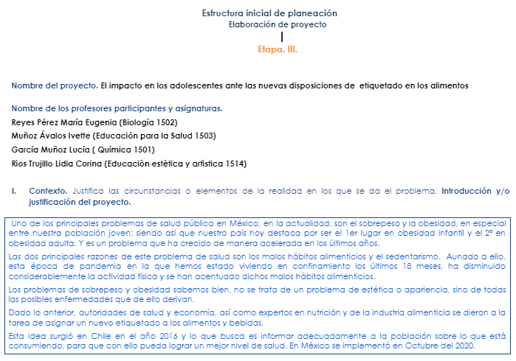
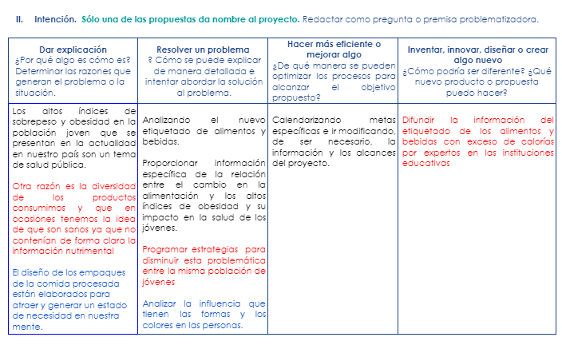
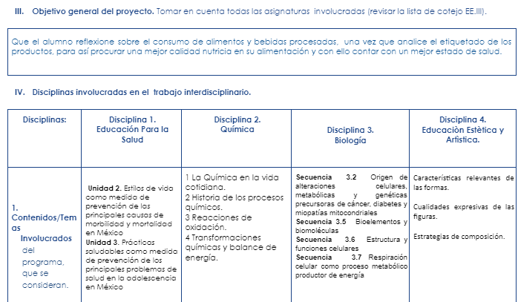
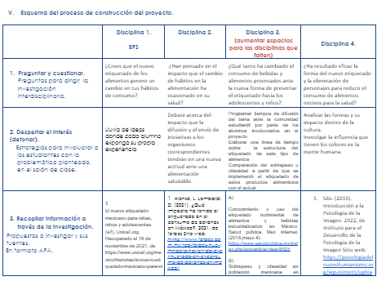
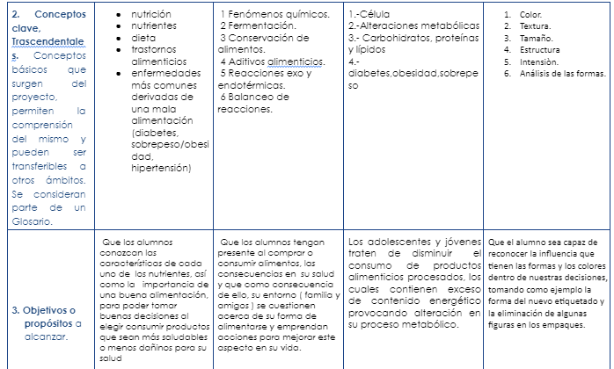
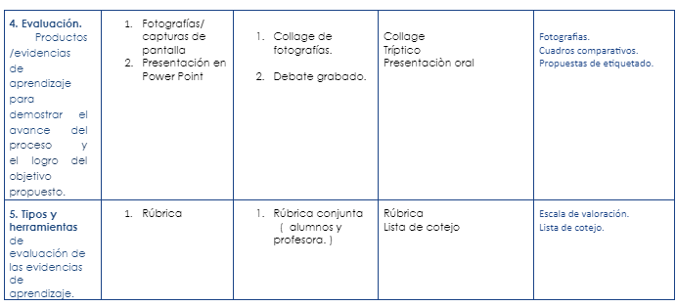
9. Estructura Inicial de Planeación

Slide 10
10. Producto Final Interdisciplinario
Descripción.
¿En qué consiste?
¿Qué se hará con él?
1 Infografías
2 Del 2 de mayol al 6 de mayo del 2022
3. De ser presencial los alumnos colocarán las infografías en distintos puntos del colegio para compartir la información con la comunidad estudiantil; de ser en línea se vería la manera de difundirlo a través de las redes sociales
4.- Presencial infografías impresas, si es digital a través de redes sociales
5.-Se presentará a la comunidad escolar ya que consideramos que la información tendrá repercusiones benéficas.

Slide 11
11.1 Actividad Interdisciplinaria para iniciar el proyecto
Nombre de la actividad: Averiguando lo que comemos
b. Objetivo: indagar entre la población estudiantil qué tanto conocen sobre el nuevo etiquetado de alimentos
c. Grado: 5° de preparatoria
d. Fecha en que se llevará a cabo la actividad: Del 28 de marzo al 1° de abril del 2022

Slide 12
11.2
Materia | Temas | Fuentes de Apoyo
Biología | Secuencia 3.2Origen de alteraciones celulares metabòlicas y genèticas precursoras de cáncer, diabetes y miopatías mitocondriales Secuencia 3.5 Bioelementos y biomoleculas Secuencia 3.6 Estructura y funciones celulares Secuenci 3.7 Respiraciòn celular como proceso metabòlico productor de energìa | Contreras Hernandez., Arnaiz,M.G.(2005). Alimentaciòn y cultura.Perspectivas Antropológicas.Barcelona, Ariel. Stern D,Tolentino.(2011).Reviciòn del etiquetado frontal:análisis de las guías diarias de alimentaciòn y su comprensiòn por estudiantes denytriciòn. Mèxico
Ed.para la Salud | Unidad 2. Estilos de vida como medida de prevención de las principales causas de morbilidad y mortalidad en México Unidad 3. Prácticas saludables como medida de prevención de los principales problemas de salud en la adolescencia en México | S/A. (2020). Todo lo que debes saber sobre el nuevo etiquetado de advertencia. 5 de abril del 2022, de El Poder del Consumidor Sitio web: https://elpoderdelconsumidor.org/2020/05/todo-lo-que-debes-saber-sobre-el-nuevo-etiquetado-de-advertencia/ S/A. (2021). Etiquetado frontal de advertencia en México: un paso adelante para combatir la epidemia de obesidad y diabetes y fortalecer nuestro sistema inmune. 5 de abril del 2021, de Alianza por la salud alimentaria Sitio web: https://etiquetadosclaros.org/wp-content/uploads/2020/12/Hoja-informativa-_Etiquetado-frontal-de-advertencia-en-Me-xico.-Alianza-por-la-Salud-Alimentaria_Octubre-2020..pdf S/A. (2021). Etiquetado de advertencia. Abril 5, 2022, de Alianza por la salud alimentaria Sitio web: https://etiquetadosclaros.org/corta-por-lo-sano/
Química | Unidad I La Química en la vida cotidiana. Características de los procesos químicos. Reacciones químicas y la tecnología. Unidad III Procesos químicos en sistemas biológicos. | 1 Alonso, L. Lombardi, D. (2021). ¿Qué impacto ha tenido el etiquetado en el consumo de botanas en México?. 2021, de forbes Sitio web: https://www.forbes.com.mx/red-forbes-que-impacto-ha-tenido-el-etiquetado-en-el-consumo-de-botanas-en-mexico/
Educación estética y artística | Unidad 1. Elementos plàsticos: Caracterìsticas relevantes de las formas. Cualidades expresivas de las figuras. Estrategias de composiciòn. Unidad 2. El color: Cualidades relevantes del color. | Acha, Juan, Expresión y Apreciación Artísticas. México, Trillas. Lowenfeld, Viktor, Desarrollo de la Capacidad Creadora. Argentina, Kapelusz, ú.e.

Slide 13
11.3 Justificación de la Actividad
En función del actual etiquetado de alimentos, nos interesa conocer qué tanto está informada la gente sobre el significado de los octágonos negros y si ello ha repercutido en su consumo.
Es esencial conocer las características de las materias primas utilizadas en la elaboración de alimentos, para hacer elecciones razonadas acerca de su consumo.
Investigar entre la comunidad escolar, si los conceptos son claros en cada una de las etiquetas que portan en la actualidad los alimentos y bebidas.

Slide 14
11.4 Descripción de Apertura de la Actividad
Los alumnos, bajo la supervisión de los profesores que forman parte del proyecto, propondrán preguntas que formarán parte del cuestionario a aplicar en la comunidad estudiantil
Material y herramientas:
cuaderno y pluma

Slide 15
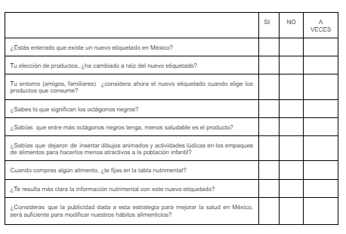
11.5 Descripción del Desarrollo de la Actividad
1.- Los alumnos redactarán el cuestionario, de manera comprensible y sencilla para procurar que toda la comunidad participe.
2. Dado que estamos trabajando en sistema híbrido, algunos alumnos la contestarán de manera digital y otros por escrito, para ello se sacarán las copias necesarias para aplicarlas en la comunidad escolar en aquellos alumnos que sí asisten a presencial.

Slide 16
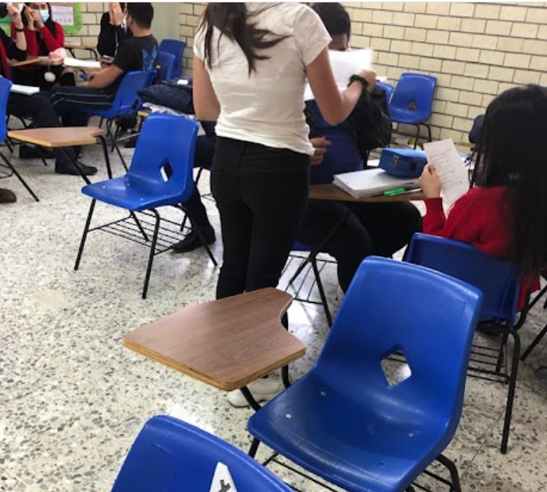
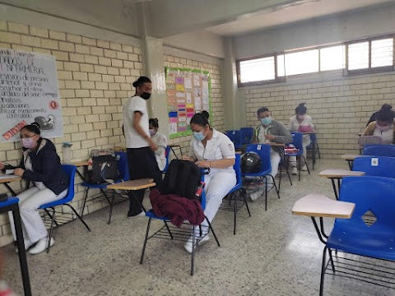
11.6 Descripción del Cierre de la Actividad
1.- Los alumnos elaborarán un rol de visitas a los diferentes grupos que asistan de manera presencial
2. A aquellos alumnos que estén en línea se les aplicará de manera digital.
3. Se recopilarán todos los cuestionarios para analizar las respuestas obtenidas.

Slide 17
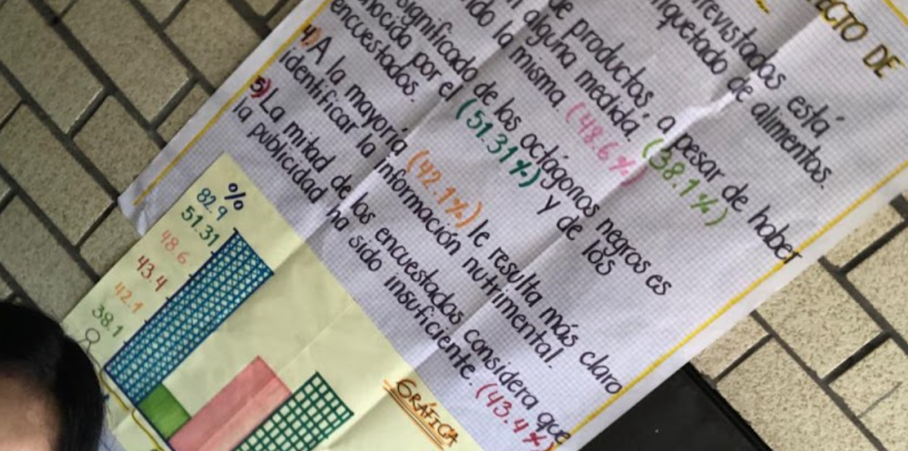
11.7 Descripción de lo que se hará con los resultados de la actividad
1.- Los alumnos elaborarán cuadros con las preguntas planteadas y las colocarán a la vista en el colegio para interesar a la comunidad sobre el tema.

Slide 18
11.8 Análisis. Contrastación de lo Esperado y lo Sucedido
Dado que estábamos en sistema híbrido pensamos que sería complicado aplicar las encuestas unas de manera presencial y otras en línea, sin embargo hubo una muy buena organización por parte de los alumnos tanto los que llevan a cabo el proyecto, como los compañeros de la escuela, habiendo participado satisfactoriamente la gran mayoría, en ambas modalidades.

Slide 19
11.9 Toma de Decisiones
Se tuvo que implementar la elaboración de encuestas tanto impresas como digitales ya que estábamos en sistema híbrido

Slide 20
12.1 Actividad Interdisciplinaria A de la Fase de Desarrollo del Proyecto
a. Nombre de la actividad.- “Indagando”
b. Objetivo.- Conocer mediante aplicación de cuestionarios, si los hábitos de consumo de alimentos ha cambiado en nuestra población adolescente, a raíz del cambio del etiquetado
c. Grado. 5° grado de preparatoria.
d. Del 04 al 08 de abril del 2022

Slide 21
12.2 Asignaturas participantes, temas o conceptos de cada una.
Materia | Temas | Fuentes de Apoyo
Biología | Secuencia 3.2Origen de alteraciones celulares metabòlicas y genèticas precursoras de cáncer, diabetes y miopatías mitocondriales Secuencia 3.5 Bioelementos y biomoleculas Secuencia 3.6 Estructura y funciones celulares Secuenci 3.7 Respiraciòn celular como proceso metabòlico productor de energìa | Contreras Hernandez., Arnaiz,M.G.(2005). Alimentaciòn y cultura.Perspectivas Antropológicas.Barcelona, Ariel. Stern D,Tolentino.(2011).Reviciòn del etiquetado frontal:análisis de las guías diarias de alimentaciòn y su comprensiòn por estudiantes denytriciòn. Mèxico
Ed.para la Salud | Unidad 2. Estilos de vida como medida de prevención de las principales causas de morbilidad y mortalidad en México Unidad 3. Prácticas saludables como medida de prevención de los principales problemas de salud en la adolescencia en México | S/A. (2020). Todo lo que debes saber sobre el nuevo etiquetado de advertencia. 5 de abril del 2022, de El Poder del Consumidor Sitio web: https://elpoderdelconsumidor.org/2020/05/todo-lo-que-debes-saber-sobre-el-nuevo-etiquetado-de-advertencia/ S/A. (2021). Etiquetado frontal de advertencia en México: un paso adelante para combatir la epidemia de obesidad y diabetes y fortalecer nuestro sistema inmune. 5 de abril del 2021, de Alianza por la salud alimentaria Sitio web: https://etiquetadosclaros.org/wp-content/uploads/2020/12/Hoja-informativa-_Etiquetado-frontal-de-advertencia-en-Me-xico.-Alianza-por-la-Salud-Alimentaria_Octubre-2020..pdf S/A. (2021). Etiquetado de advertencia. Abril 5, 2022, de Alianza por la salud alimentaria Sitio web: https://etiquetadosclaros.org/corta-por-lo-sano/
Química | Unidad I La Química en la vida cotidiana. Características de los procesos químicos. Reacciones químicas y la tecnología. Unidad III Procesos químicos en sistemas biológicos. | 1 Alonso, L. Lombardi, D. (2021). ¿Qué impacto ha tenido el etiquetado en el consumo de botanas en México?. 2021, de forbes Sitio web: https://www.forbes.com.mx/red-forbes-que-impacto-ha-tenido-el-etiquetado-en-el-consumo-de-botanas-en-mexico/
Educación estética y artística | Unidad 1. Elementos plàsticos: Caracterìsticas relevantes de las formas. Cualidades expresivas de las figuras. Estrategias de composiciòn. Unidad 2. El color: Cualidades relevantes del color. | Acha, Juan, Expresión y Apreciación Artísticas. México, Trillas. Lowenfeld, Viktor, Desarrollo de la Capacidad Creadora. Argentina, Kapelusz, ú.e.

Slide 22
12.3 Justificación de la Actividad
A pesar de que hace año y medio entró en vigor el nuevo etiquetado, consideramos que no ha sido claro el significado de estos símbolos y de la misma manera, creemos que no ha habido un cambio en el consumo de dichos productos. Por ello decidimos elaborar una encuesta, para poder medir qué tan informada está la población y si ha repercutido en su decisión de consumir algún determinado alimento o bebida.

Slide 23
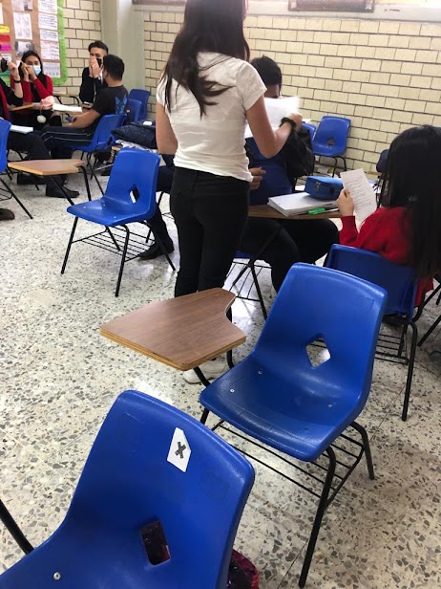
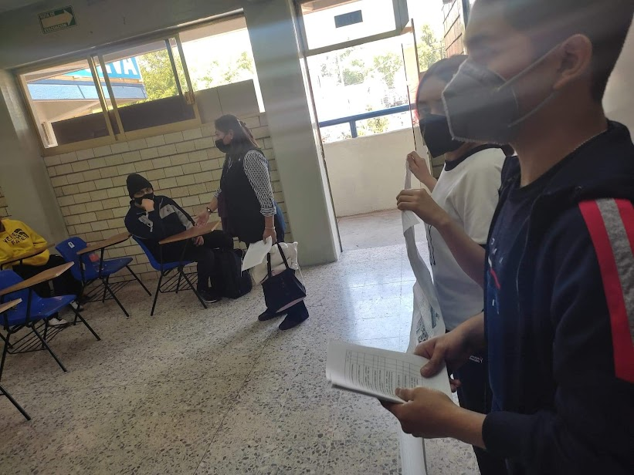
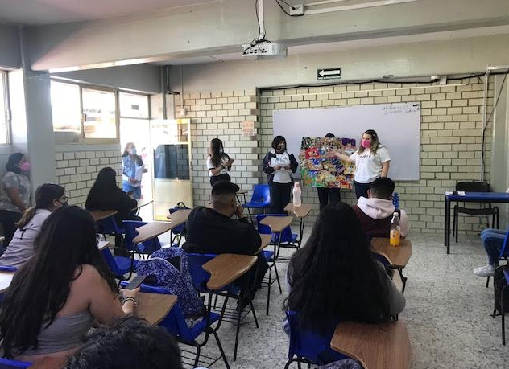
12.4 Descripción de Apertura de la Actividad
1.- Una vez elaborado el cuestionario será aplicado a la comunidad escolar, previo a ello se les dará una breve explicación sobre el tema
Materiales: cuestionarios, carteles elaborados en la materia de Biología

Slide 24
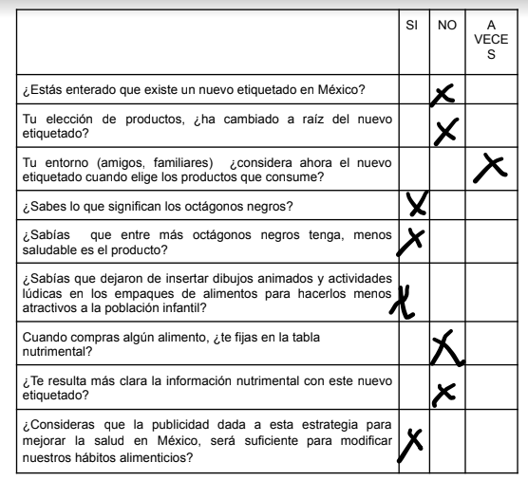
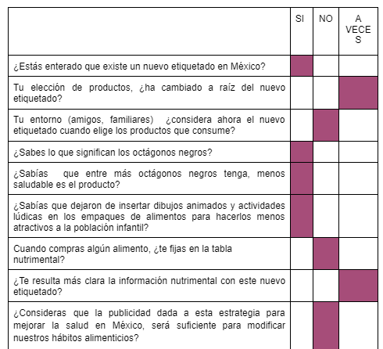
12.5 Descripción del Desarrollo de la Actividad
Pasos y organización del grupo. Incluir materiales, herramientas, y evidencias de aprendizaje.
1.- Los alumnos recopilarán los cuestionarios y se los dividirán equitativamente.
2.- Analizarán las respuestas y las priorizarán de acuerdo con las que demuestren mayor información al respecto del tema.
Materiales: cuestionarios respondidos

Slide 25
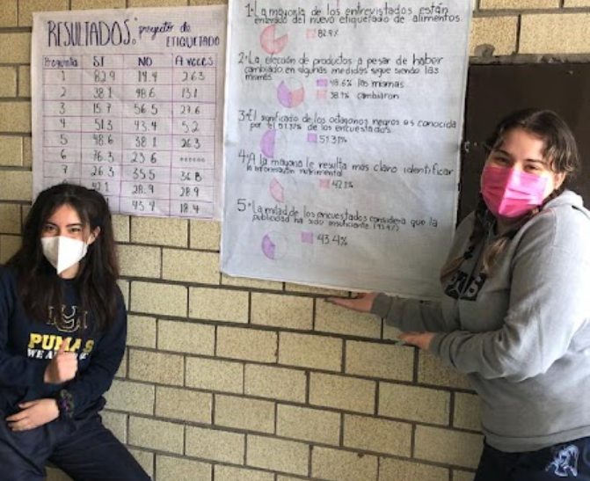
12.6 Descripción del Cierre de la Actividad
Pasos y organización del grupo. Incluir materiales,herramientas, y evidencias de aprendizaje.
1.- Los alumnos elaborarán cuadros que muestran de mayor a menor el conocimiento del tema.
2.- Con esta información harán una lista de los conceptos más importantes que deba contener la infografía a elaborar.

Slide 26
12.7 Descripción de lo que hará con los resultados de la actividad
1.- Los resultados obtenidos en la encuesta serán utilizados para la elaboración del producto final que será una infografía que deberá tener como contenido tanto información del nuevo etiquetado como gráficas sobre los datos que hayan arrojado las encuestas

Slide 27
12.8 Análisis. Contrastación de lo Esperado y lo Sucedido
A pesar de que se atravesaron las vacaciones, los alumnos trabajaron arduamente, analizando cada una de las encuestas aplicadas.

Slide 28
12.9 Toma de Decisiones
No hubo

Slide 29
13.1 Actividad Interdisciplinaria B de la Fase de Desarrollo del Proyecto
Nombre de la actividad: Recopilando información
b. Objetivo.- Recopilar la información más significativa a partir del análisis de lecturas y datos obtenidos de las encuestas aplicadas a la comunidad estudiantil para la elaboración del producto final
c. Grado.- 5° preparatoria
d. Del 2 al 6 de mayo del 2022

Slide 30
13.2
Materia | Temas | Fuentes de Apoyo
Biología | Secuencia 3.2Origen de alteraciones celulares metabòlicas y genèticas precursoras de cáncer, diabetes y miopatías mitocondriales Secuencia 3.5 Bioelementos y biomoleculas Secuencia 3.6 Estructura y funciones celulares Secuenci 3.7 Respiraciòn celular como proceso metabòlico productor de energìa | Contreras Hernandez., Arnaiz,M.G.(2005). Alimentaciòn y cultura.Perspectivas Antropológicas.Barcelona, Ariel. Stern D,Tolentino.(2011).Reviciòn del etiquetado frontal:análisis de las guías diarias de alimentaciòn y su comprensiòn por estudiantes denytriciòn. Mèxico
Ed.para la Salud | Unidad 2. Estilos de vida como medida de prevención de las principales causas de morbilidad y mortalidad en México Unidad 3. Prácticas saludables como medida de prevención de los principales problemas de salud en la adolescencia en México | S/A. (2020). Todo lo que debes saber sobre el nuevo etiquetado de advertencia. 5 de abril del 2022, de El Poder del Consumidor Sitio web: https://elpoderdelconsumidor.org/2020/05/todo-lo-que-debes-saber-sobre-el-nuevo-etiquetado-de-advertencia/ S/A. (2021). Etiquetado frontal de advertencia en México: un paso adelante para combatir la epidemia de obesidad y diabetes y fortalecer nuestro sistema inmune. 5 de abril del 2021, de Alianza por la salud alimentaria Sitio web: https://etiquetadosclaros.org/wp-content/uploads/2020/12/Hoja-informativa-_Etiquetado-frontal-de-advertencia-en-Me-xico.-Alianza-por-la-Salud-Alimentaria_Octubre-2020..pdf S/A. (2021). Etiquetado de advertencia. Abril 5, 2022, de Alianza por la salud alimentaria Sitio web: https://etiquetadosclaros.org/corta-por-lo-sano/
Química | Unidad I La Química en la vida cotidiana. Características de los procesos químicos. Reacciones químicas y la tecnología. Unidad III Procesos químicos en sistemas biológicos. | 1 Alonso, L. Lombardi, D. (2021). ¿Qué impacto ha tenido el etiquetado en el consumo de botanas en México?. 2021, de forbes Sitio web: https://www.forbes.com.mx/red-forbes-que-impacto-ha-tenido-el-etiquetado-en-el-consumo-de-botanas-en-mexico/
Educación estética y artística | Unidad 1. Elementos plàsticos: Caracterìsticas relevantes de las formas. Cualidades expresivas de las figuras. Estrategias de composiciòn. Unidad 2. El color: Cualidades relevantes del color. | Acha, Juan, Expresión y Apreciación Artísticas. México, Trillas. Lowenfeld, Viktor, Desarrollo de la Capacidad Creadora. Argentina, Kapelusz, ú.e.

Slide 31
13.3 Justificación de la Actividad
Al analizar los resultados obtenidos de las encuestas, nos pudimos percatar que muchos de los adolescentes de nuestra comunidad escolar, desconocen el significado real del nuevo etiquetado. Por ello decidimos elaborar infografías tanto con la información investigada a lo largo del proyecto así como darles a conocer los datos que arrojaron las encuestas que les aplicamos.

Slide 32
13.4 Descripción de la Apertura de la Actividad
Los chicos elaborarán sus infografías basándose en las lecturas previas hechas en cada asignatura, y con las especificaciones dadas en la materia de estéticas. Ya que aún su asistencia es de manera híbrida, serán elaboradas en formato digital y como el grupo es reducido, sólamente serán seleccionadas las 2 mejores para ser impresas y colocadas en el plantel para que puedan ser consultadas por la comunidad escolar.
En este paso de apertura recopilarán toda la información obtenida a lo largo del proyecto (resumen de lecturas, datos y gráficas de encuestas)
Materiales: computadoras, cualquier aplicación para diseñar una infografía, recopilación de información de las lecturas realizadas, datos y gráficas de las encuestas

Slide 33
13.5 Descripción del Desarrollo de la Actividad
De manera individual se elaborarán las infografías, diseñadas en cualquier aplicación que así lo permita.

Slide 34
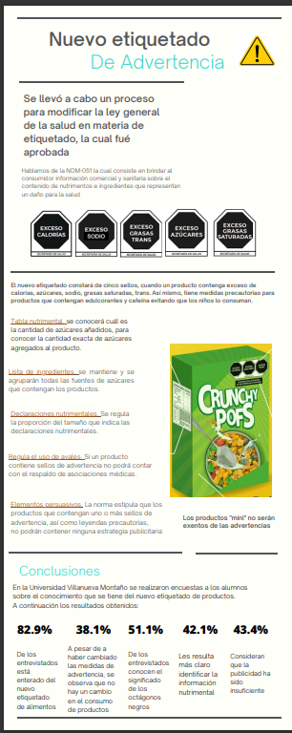
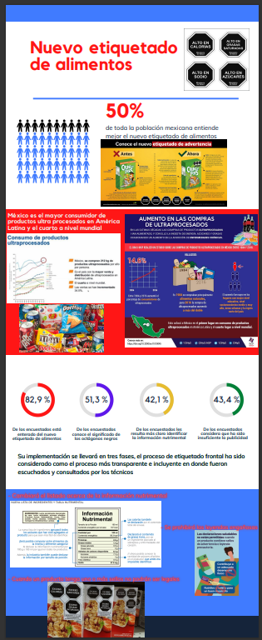
13.6 Descripción del Cierre de la Actividad
Se seleccionaron las 2 mejores que cumplieran con los requisitos tanto de información como de diseño para ser impresas y expuestas en el plantel escolar.
Materiales: infografías impresas

Slide 35
13.7 Descripción de lo que se hará con los Resultados de la Actividad
-Una vez elaboradas e impresas las infografías se colocarán a la vista de la comunidad en el colegio.

Slide 36
13.8 Análisis. Contrastación de lo Esperado y lo Sucedido
Hubo una respuesta muy buena por parte de los alumnos, tal y como se esperaba

Slide 37
13.9 Toma de Decisiones
Dado que son pocos nuestros alumnos que realizaron el proyecto y no cuentan con muchos recursos económicos, se decidió elegir las dos mejores para que se imprimieran y expusieran en el colegio.

Slide 38
14.1 UNA ACTIVIDAD POR CADA
ASIGNATURA DE LA FASE DE DESARROLLO DEL PROYECTO
BIOLOGÍA
¿ En qué consiste el nuevo etiquetado?
Realizar un análisis de la implementaciòn del etiquetado reciente en alimentos y bebidas procesados con el objetivo de disminuir problemáticas de la salud de los adolescentes de nuestro país a través de: un collage y un triptico
Obtener imágenes de productos que tienen impresos este tipo de etiquetado por hexágonos (collage).
Recopilar la informaciòn relevante del nuevo etiquetado de productos alimenticios procesados en un tríptico
Estas actividades lo llevaran a cabo los alumnos del grupo 5º de preparatoria
Fecha de inicio 28 de marzo

Slide 39
14.2 Temas y conceptos
Temas
3.2 Origen de alteraciones celulares metabólicas y genèticas precursoras de càncer, diabetes y miopatías mitocondriales
3.5 Bioelementos y biomolèculas
3.6 Estructura y funciones celulares
3.7 Respiraciòn celular como proceso metabòlico productor de energìa
Conceptos
Nutrientes
Salud
Enfermedades

Slide 40
14.3 Justificaciòn de la actividad
Ante la problemática que enfrentan los adolescentes sobre sus hábitos alimenticios por el consumo descontrolado de alimentos y bebidas industrializados se pretende conocer qué tan frecuente leen el contenido nutrimental y la advertencia del etiquetado con exceso de sustancias químicas que alteran su metabolismo celular provocando daños en su salud.

Slide 41
14.4 Descripciòn de apertura de la actividad
Se llevará a cabo una investigaciòn sobre la historia del etiquetado de los productos comestibles industrializados en nuestro país con respaldo electrónico confiable.

Slide 42
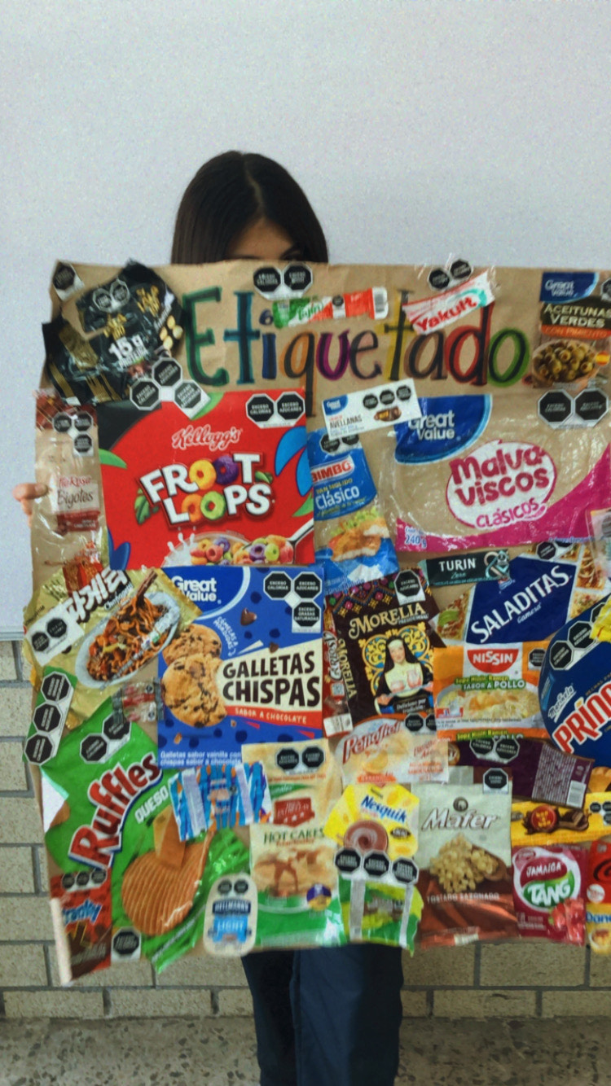
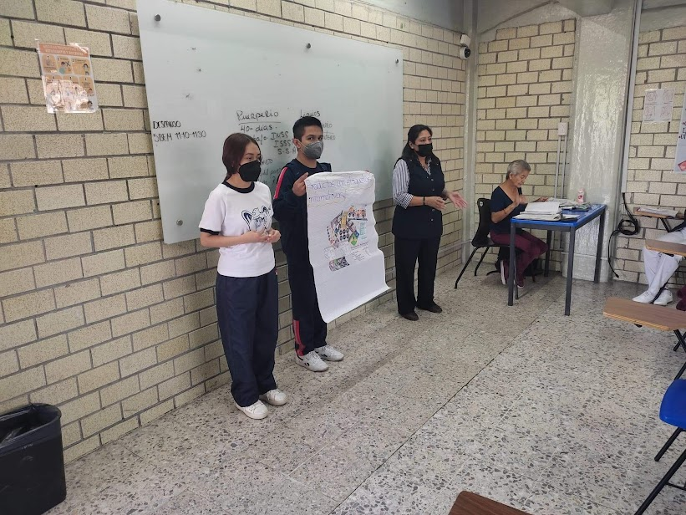
14.5 Descripciòn de desarrollo de la actividad
Los alumnos del proyecto por equipos elaborarán y pegarán un cartel en áreas muy concurridas del plantel de un collage de envolturas de la diversidad de productos comestibles procesados en los cuales se muestra la imagen del etiquetado actual.

Slide 43
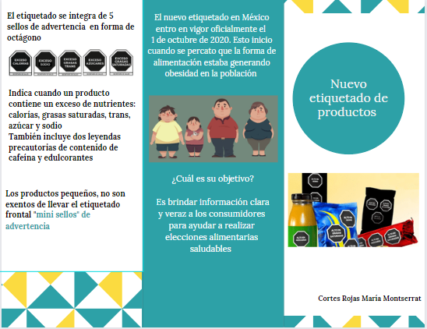
14.6Descripciòn del cierre de la actividad
Los alumnos del grupo 5010 por equipos se pondrán de acuerdo como van a estructurar los conceptos, imágenes , ejemplos u otra informaciòn considerados como los ideales por medio de un tríptico
material
internet

Slide 44
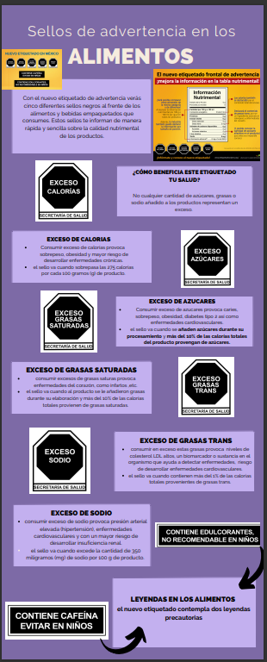
14.7 Descripciòn de lo que se harà con los resultados de la actividad
Con la informaciòn recabada, los alumnos del grupo de 5010 compartirán la informaciòn estructurada ante la comunidad estudiantil del plantel por medio de una infografía

Slide 45
14.8 Análisis contrastaciòn de lo esperado y lo sucedido
Por los sucesos de la pandemia faltó tiempo durante el presente ciclo escolar difundir informaciòn en forma presencial y recabar mayor cantidad de datos, puntos de opiniòn, entre otros aspectos .
Referente al grupo 5010 demostro interes y participaciòn durante el proceso de la realizaciòn del proyecto

Slide 46
14.9 Toma de decisiones
Ninguna

Slide 47
14.1 Actividad por asignatura de la fase de desarrollo
Educación para la Salud
¿Por qué etiquetar?
Que el alumno comprenda el significado de cada una de las leyendas, así como la cantidad de sellos dentro del nuevo etiquetado de alimentos
5° de preparatoria
Del 28 de marzo al 1° de abril del 2022

Slide 48
14.2 EPS
Temas o conceptos:
Unidad 2. Estilos de vida como medida de prevención de las principales causas de morbilidad y mortalidad en México
Unidad 3. Prácticas saludables como medida de prevención de los principales problemas de salud en la adolescencia en México
Fuentes de apoyo:
S/A. (2020). Todo lo que debes saber sobre el nuevo etiquetado de advertencia. 5 de abril del 2022, de El Poder del Consumidor Sitio web: https://elpoderdelconsumidor.org/2020/05/todo-lo-que-debes-saber-sobre-el-nuevo-etiquetado-de-advertencia/
S/A. (2021). Etiquetado frontal de advertencia en México: un paso adelante para combatir la epidemia de obesidad y diabetes y fortalecer nuestro sistema inmune. 5 de abril del 2021, de Alianza por la salud alimentaria Sitio web: https://etiquetadosclaros.org/wp-content/uploads/2020/12/Hoja-informativa-_Etiquetado-frontal-de-advertencia-en-Me-xico.-Alianza-por-la-Salud-Alimentaria_Octubre-2020..pdf
S/A. (2021). Etiquetado de advertencia. Abril 5, 2022, de Alianza por la salud alimentaria Sitio web: https://etiquetadosclaros.org/corta-por-lo-sano/

Slide 49
14.3 Justificación de la Actividad
EPS
Es importante para la realización de este proyecto, que los alumnos entiendan el significado de los sellos, de los octágonos, así como de las leyendas sobre exceso de algún determinado nutriente, para ello deben documentarse sobre cuándo inició este nuevo etiquetado y con base en qué le son asignados dichos sellos a los productos alimenticios.

Slide 50
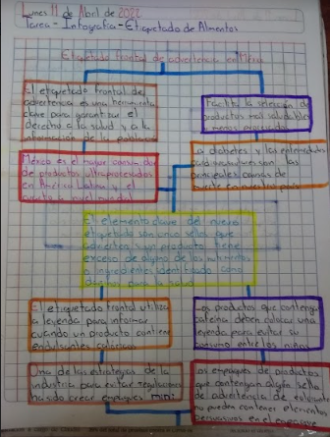
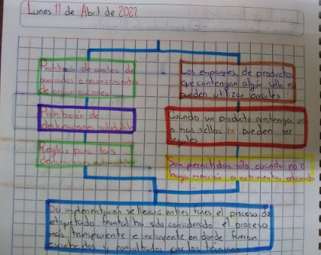
14.4 Descripción de apertura de la actividad
EPS
Se les asignarán diversos artículos a los alumnos para que realicen su lectura
Elaborarán un resumen con la información más relevante
Materiales: Artículos de internet, cuaderno

Slide 51
14.5 Descripción del Desarrollo de la Actividad
EPS
1.Una vez destacados los puntos más importantes de los artículos leídos, los alumnos elaborarán una infografía digital
2. Los alumnos elegirán la aplicación que mejor se adapte a ellos, para la elaboración de la misma
Materiales: computadora, internet
Evidencias: dado que estaban en sistema híbrido no hay evidencia del proceso de elaboración.

Slide 52
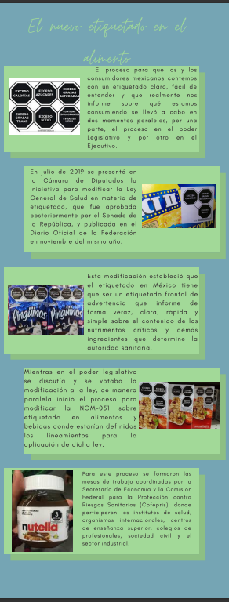
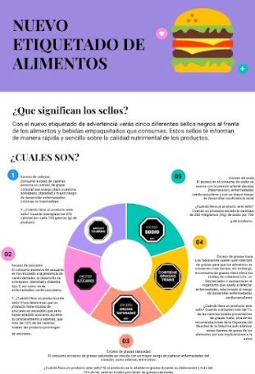
14.6 Descripción del cierre de la actividad
EPS
Cada alumno presentará su infografía en formato digital
Material: computadora e internet

Slide 53
14.7Descripción de lo que se hará con los resultados
EPS
Las infografías digitales servirán como fundamento para la elaboración del producto final, el cual será una infografía impresa con el contenido del significado de los sellos así como las gráficas y datos obtenidos en la aplicación de las encuestas

Slide 54
14.8 Análisis. Contraste de lo esperado y lo sucedido
EPS
Todos los alumnos hicieron un buen trabajo a partir de las lecturas realizadas, logrando así infografías digitales claras y explícitas

Slide 55
14.9 Toma de decisiones
EPS
No hubo

Slide 56
14.1 Estéticas
Actividad por cada asignatura de la fase de desarrollo del proyecto.
ESTRATEGIAS DE COMPOSICIÒN
El alumno conocerà y analizarà los diferentes tipos de composiciòn para entender la forma en que impactan visualmente y entender la importancia que tienen en nuestras decisiones al elegir los alimentos.
Este proyecto serà llevado a cabo por los alumnos de 5o grado de preparatoria.
Del 28 de marzo al 1o de abril.

Slide 57
14.2 Temas y conceptos
Unidad 1: Estrategias de composiciòn.
Unidad 2: Cualidades relevantes del color.
Armonìas.
Contrastes.
Fuentes de apoyo:
Silo. (2015). Introducción a la Psicología de la Imagen. 2022, de Instituto para el Desarrollo de la Psicología de la Imagen Sitio web: https://psicologiadelnuevohumanismo.org/wp-content/uploads/2015/11/Introducción-a-la-Psicolog%C3%ADa-de-la-imágen.pdf
Jaime P. Llasera. (Mayo 21, 2021). Psicología de la forma: qué es y cómo se aplica en diseño gráfico. Enero 17, 2022, de Imborrable Sitio web: https://imborrable.com/blog/psicologia-de-la-forma/
Kuppers, Harald, Fundamentos de la teoría de los colores. Trillas, 1982.
Parramon, José María, El gran libro del color. Parramon, ú.e.

Slide 58
14.3 Justificación de la actividad
Si el alumno es capaz de reconocer la influencia que tienen las formas y los colores dentro de nuestras decisiones, tomando como ejemplo la forma del nuevo etiquetado y la eliminación de algunas figuras en los empaques podrà tomar mejores decisiones al adquirir los alimentos empaquetados que consume ya que no se dejarà llevar por lo màs llamativo sino que podrà tomar una desiciòn consciente para cuidar su salud.

Slide 59
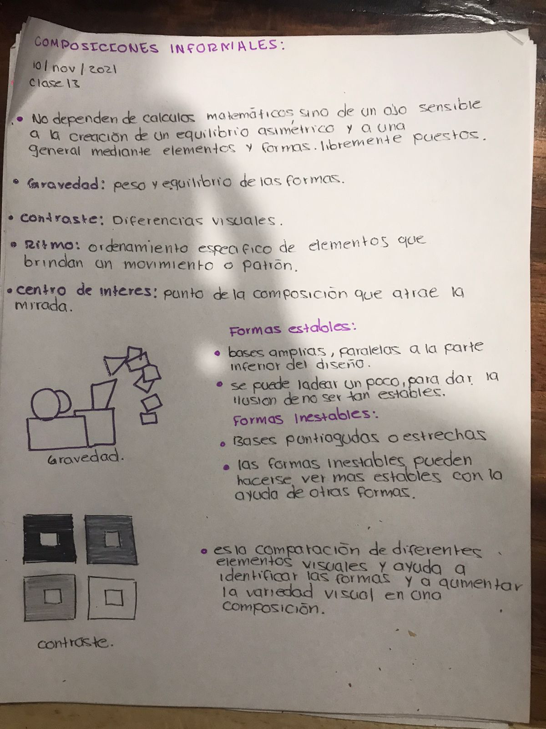
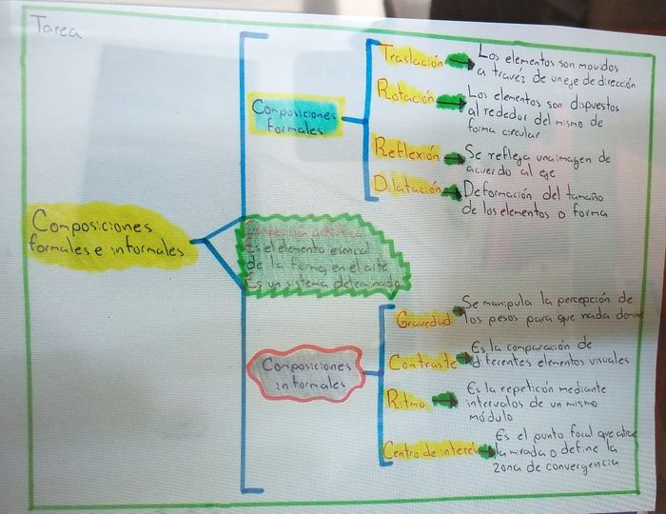
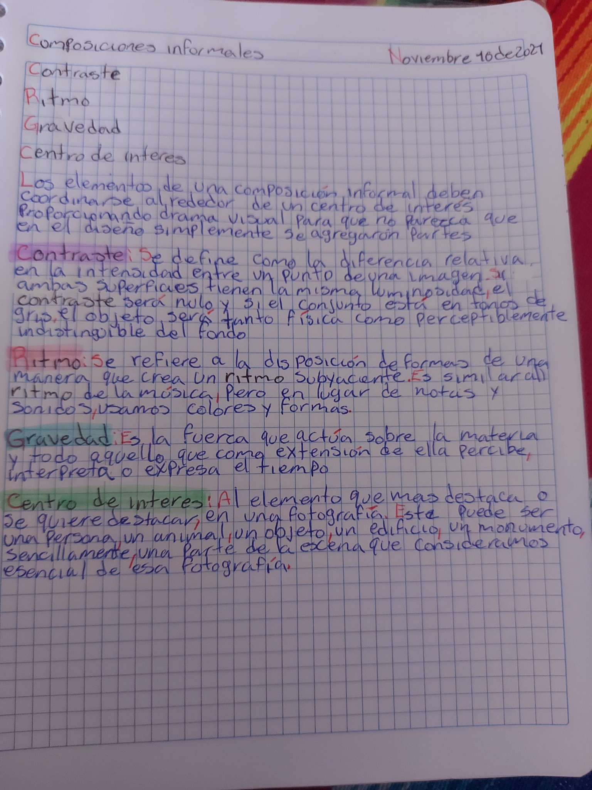
14.4 Descripción de Apertura de la actividad
Se otorgarà a los alumnos informaciòn acerca de las composiciònes formales e informales para que cada alumno elabore un resumen en su cuaderno.
De forma individual, realizaràn un cuadro sinóptico con las principales caracterìasticas de las composiciones formales e informales.
Se explicarà a los alumnos las principales caracterìsticas del color así como las diferentes armonìas que se pueden crear y còmo se pueden utilizar en la psicologìa visual.
Cada alumno realizarà un resumèn de esta informaciòn en su cuaderno.
Materiales:
Cuaderno.
Block marquilla.
Pinturas acrìlicas.
Colores de madera.

Slide 60
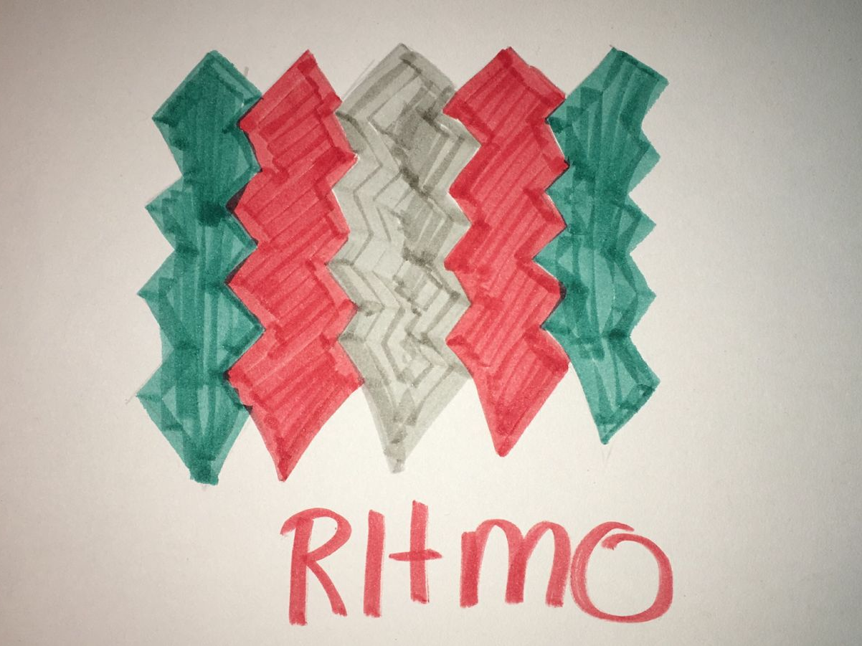
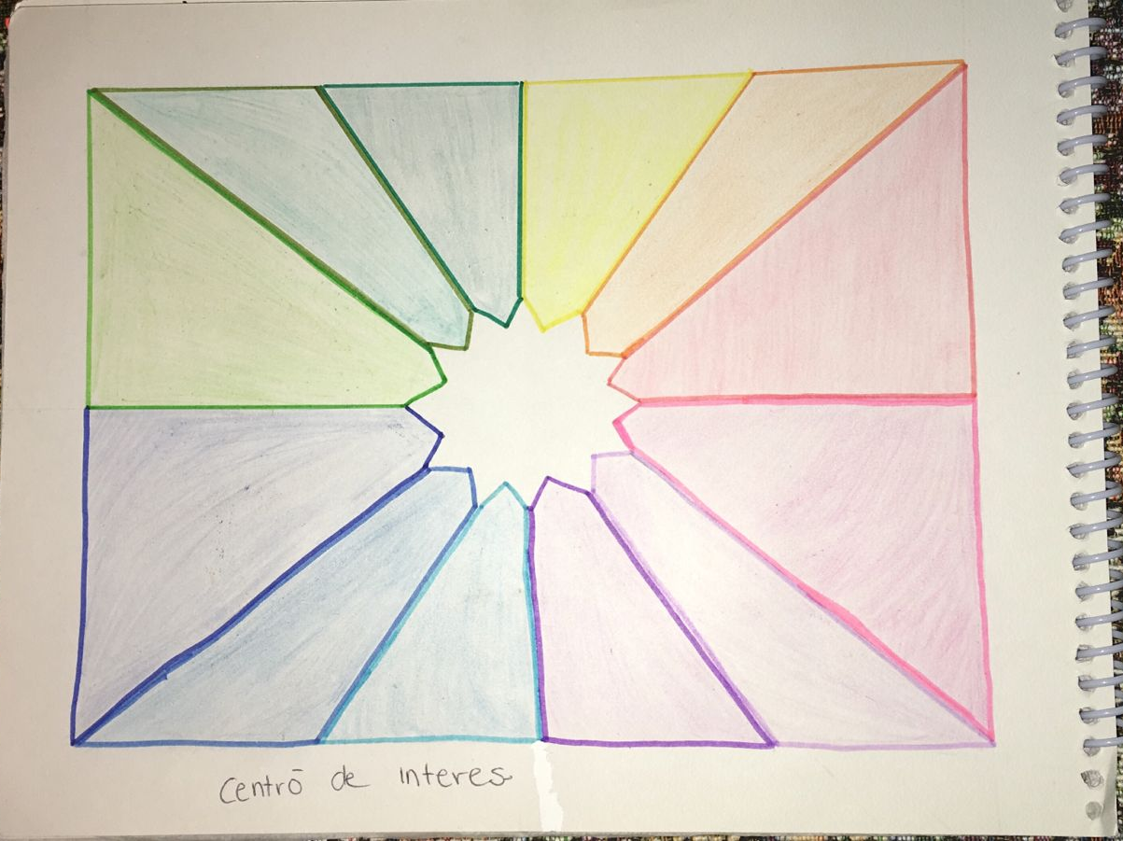
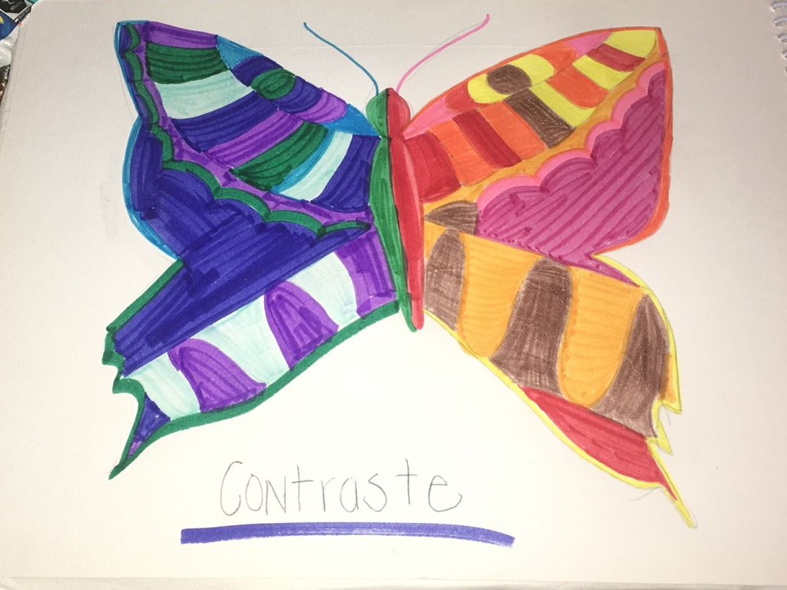
14.5 Descripción del desarrollo de la actividad.
Cada alumno realizarà un ejemplo de las herramientas y principios que se utilizan en ellas con la tècnica que prefiera en el block marquilla.
Materiales:
Block marquilla
Pinturas acrìlicas.
Colores.
Lápices de grafito.
Plumones de colores.

Slide 61
14.6 Descripciòn del cierre de la actividad.
Los alumnos aplicaràn los aprendido acerca de las estrategias de composiciòn y la psicologìa del color para realizar una infografìa que represente los resultados obtenidos en el proyecto interdisciplinario.
Herramientas:
Computadora
Internet
Aplicaciones para realizar infografìas.

Slide 62
14.7 Descripción de lo que se hará con los resultados de la actividad.
la actividad.
Se seleccionaràn las dos infografìas que mejor representen los conceptos de la investigaciòn y manejen de forma màs clara las herramientas de la imagen.

Slide 63
14.8 Análisis. Contrastación de lo esperado y lo sucedido.
1. Logros planeados:
Que los alumnos aprendan a manejar de forma eficaz las herramientas de la composiciòn y las armonìas del color para transmitir de forma clara un mensaje.
2. Logros alcanzados.
Se alcanzaron los logros planteados.

Slide 64
14.9 Toma de decisiones.
No hubo.

Slide 65
14.1 Química
1.- ¿Por qué analizar el nuevo etiquetado?
2.- Que el alumno conozca el contenido energético las moléculas contenidas en los octágonos, las funciones en el organismo así como las posibles consecuencias de su consumo
3.- 5° de preparatoria
4.- Del 28 de marzo al 1° abril 2022.

Slide 66
14.2 QUÍMICA
Temas o conceptos
Unidad I Elementos constituyentes de los organismos vivos.
Elementos constituyentes de las principales moléculas orgánicas
Unidad II Energía en las reacciones química
Unidad III Agua requerida en el procesamiento de alimentos.

Slide 67
14.3 JUSTIFICACIÓN DE LA ACTIVIDAD
QUÍMICA
Es indispensable que los alumnos tengan claro la composición de cada nutriente contenido en los octágonos , para tratar de incidir en su entorno en la decisión de compra y consumo de cada producto.

Slide 68
14.4 Descripción de apertura de la actividad
Química
Buscarán artículos en la web, relacionados con el nuevo etiquetado y realizarán el análisis correspondientes.
Elaborarán conclusiones al respecto.

Slide 69
14.5 Descripción del Desarrollo de la Actividad
Química
Una vez analizada la información, se realizará un debate en formato digital para centrar los temas en los que se profundizará el proyecto.
Materiales: computadora.

Slide 70
14.6 Descripción del cierre de la actividad
Química
Cada uno de los alumnos presentará las conclusiones obtenidas del debate y por lo tanto las acciones a llevar a cabo.
Material: cuaderno, computadora e internet.

Slide 71
14.7 Descripción de lo que se hará con los resultados
Química
De las conclusiones obtenidas, los alumnos propusieron elaborar una encuesta con el correspondiente análisis de resultados, para ser presentados en forma de tabla.

Slide 72
14.8 Análisis. Contraste de lo esperado y lo sucedido
Química
Los alumnos comprendieron la importancia del análisis de los diferentes aspectos relacionados con la implementación del nuevo etiquetado y propusieron la elaboración de una encuesta e infografía.

Slide 73
14.9 Toma de decisiones
Química
No hubo

Slide 74
15.1 Actividad Interdisciplinaria de Cierre de Proyecto
Nombre de la actividad: Ver para aprender
b. Objetivo: Que los integrantes de la comunidad escolar reflexionen sobre el impacto que debería haber causado el nuevo etiquetado en los alimentos y busque ser selectivo en el consumo de productos alimenticios.
c. 5° de preparatoria
d. Del 9 al 13 de Mayo

Slide 75
15.2
Materia | Temas | Fuentes de Apoyo
Biología | Secuencia 3.2Origen de alteraciones celulares metabòlicas y genèticas precursoras de cáncer, diabetes y miopatías mitocondriales Secuencia 3.5 Bioelementos y biomoleculas Secuencia 3.6 Estructura y funciones celulares Secuenci 3.7 Respiraciòn celular como proceso metabòlico productor de energìa | Contreras Hernandez., Arnaiz,M.G.(2005). Alimentaciòn y cultura.Perspectivas Antropológicas.Barcelona, Ariel. Stern D,Tolentino.(2011).Reviciòn del etiquetado frontal:análisis de las guías diarias de alimentaciòn y su comprensiòn por estudiantes denytriciòn. Mèxico
Ed.para la Salud | Unidad 2. Estilos de vida como medida de prevención de las principales causas de morbilidad y mortalidad en México Unidad 3. Prácticas saludables como medida de prevención de los principales problemas de salud en la adolescencia en México | S/A. (2020). Todo lo que debes saber sobre el nuevo etiquetado de advertencia. 5 de abril del 2022, de El Poder del Consumidor Sitio web: https://elpoderdelconsumidor.org/2020/05/todo-lo-que-debes-saber-sobre-el-nuevo-etiquetado-de-advertencia/ S/A. (2021). Etiquetado frontal de advertencia en México: un paso adelante para combatir la epidemia de obesidad y diabetes y fortalecer nuestro sistema inmune. 5 de abril del 2021, de Alianza por la salud alimentaria Sitio web: https://etiquetadosclaros.org/wp-content/uploads/2020/12/Hoja-informativa-_Etiquetado-frontal-de-advertencia-en-Me-xico.-Alianza-por-la-Salud-Alimentaria_Octubre-2020..pdf S/A. (2021). Etiquetado de advertencia. Abril 5, 2022, de Alianza por la salud alimentaria Sitio web: https://etiquetadosclaros.org/corta-por-lo-sano/
Química | Unidad I La Química en la vida cotidiana. Características de los procesos químicos. Reacciones químicas y la tecnología. Unidad III Procesos químicos en sistemas biológicos. | 1 Alonso, L. Lombardi, D. (2021). ¿Qué impacto ha tenido el etiquetado en el consumo de botanas en México?. 2021, de forbes Sitio web: https://www.forbes.com.mx/red-forbes-que-impacto-ha-tenido-el-etiquetado-en-el-consumo-de-botanas-en-mexico/
Educación estética y artística | Unidad 1. Elementos plàsticos: Caracterìsticas relevantes de las formas. Cualidades expresivas de las figuras. Estrategias de composiciòn. Unidad 2. El color: Cualidades relevantes del color. | Acha, Juan, Expresión y Apreciación Artísticas. México, Trillas. Lowenfeld, Viktor, Desarrollo de la Capacidad Creadora. Argentina, Kapelusz, ú.e.

Slide 76
15.3 Justificación de la Actividad
En virtud de que los resultados de las encuestas aplicadas revelaron que la mayoría de los alumnos desconocía el significado de los sellos y por lo mismo no han hecho cambios en el consumo de sus productos alimenticios, decidimos exponer las infografías impresas para que toda la comunidad escolar pudiera leerlas y aprender algo de ellas.

Slide 77
15.4 Descripción de apertura de la actividad
Los alumnos encargados del proyecto imprimieron las infografías seleccionadas

Slide 78
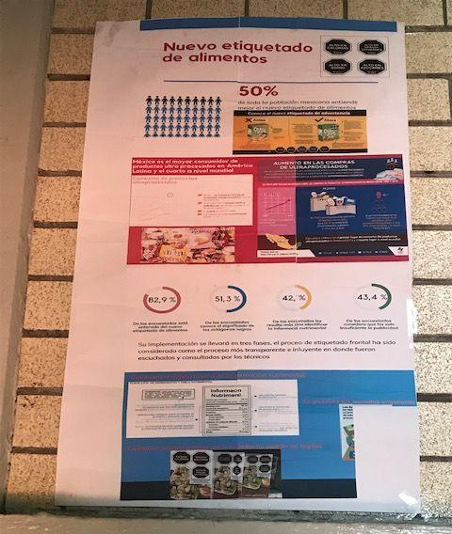
15.5 Descripción del desarrollo de la actividad
Se buscaron las zonas más estratégicas para colocar las infografías, es decir, donde pasara más gente y que las mismas quedarán más visibles.

Slide 79
15.6 Descripción del cierre de la actividad
Las infografías estarán en exhibición a toda la comunidad escolar, así como los resultados del análisis de las encuestas realizadas elaboradas y las principales conclusiones obtenidas.

Slide 80
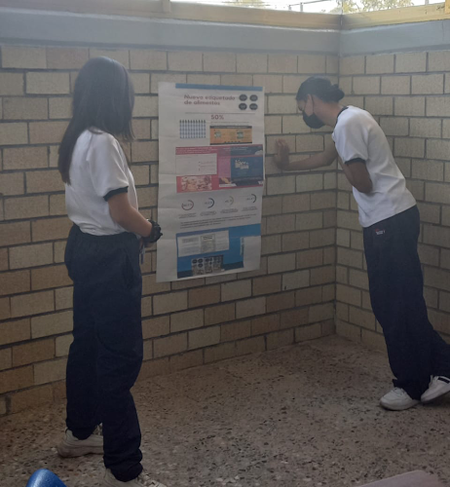
15.7 Descripción de lo que se hará con los resultados de la actividad
Se buscará que la comunidad escolar las lea y reflexione sobre el tema expuesto

Slide 81
15.8 Análisis. Contrastación de lo esperado y lo sucedido
Hubiéramos querido una mayor difusión del proyecto, sin embargo fue muy complicado trabajar en el sistema híbrido, tanto con los alumnos encargados del proyecto como con el resto del alumnado.
Hubiéramos querido colocar un mayor número de infografías en el colegio pero contamos con pocos alumnos, por ello decidimos elegir las 2 mejores.

Slide 82
15.9 Toma de decisiones
Decidimos sólo imprimir las dos mejores infografías que cumplieran con los requisitos

Slide 83
16. Evaluación, Autoevaluación y Coevaluación

Slide 84
17. Lista de Cambios al Proyecto Original
El proyecto original era imprimir una infografía por alumno, sólo imprimimos 2.

